Slide 1
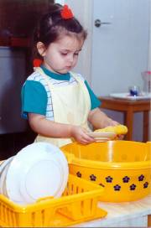
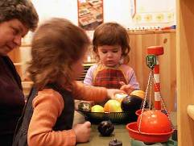
Внедрение педагогической системы Марии Монтессори в образовательном учреждении «Начальная школа-детский сад №44»

Slide 2
...Образовательные программы дошкольного образования направлены
на разностороннее развитие детей дошкольного возраста
с учетом их возрастных и индивидуальных особенностей…
ФЗ № 273 «Об образовании
в Российской Федерации»
Статья 64. Дошкольное образование

Slide 3
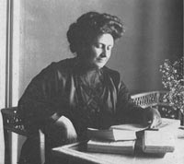
М. Монтессори (1870-1952) - итальянский педагог, врач. Первая женщина в Италии - доктор медицинских наук (1896). Практическую деятельность начала в детской психиатрической клинике (1895-1898), где разработала метод развития органов чувств у умственно отсталых детей. Успех метода (воспитанники Монтессори наравне с другими детьми сдавали экзамены за курс начальной школы) позволил применить его к нормальным детям дошкольного возраста. Для внедрения своей системы Монтессори создавала дошкольные учреждения для детей 3-6 лет - "дома ребенка

Slide 4
Основная идея методики
Главное в методике Монтессори - это Ребенок, единственный в своем роде, уникальный и неповторимый. И, будучи единственным в своем роде, он имеет право на индивидуальную, рассчитанную на него одного систему обучения.
Методика Монтессори предоставляет каждому ребенку поистине безграничную свободу выбора. Каждый ребёнок здесь может по собственному усмотрению решать, чем бы ему хотелось сегодня заняться: счетом, географией или чтением, постирать или посадить цветок.

Slide 5
Главная форма воспитания и обучения
Самостоятельные индивидуальные занятия детей или специально разработанные Монтессори индивидуальные занятия, основа которых - сжатость, простота и объективность (т.е. максимальное сосредоточение ребенка на предмете занятий).

Slide 6
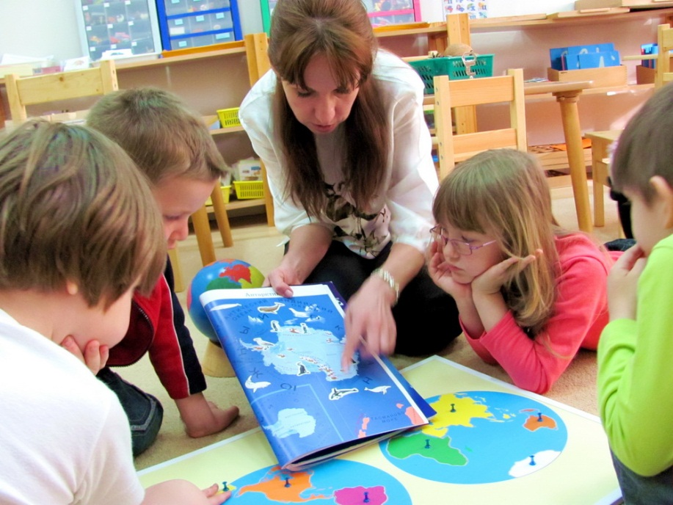
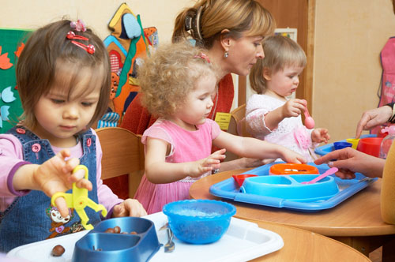
Монтессори - педагог

Slide 7
Самопонимание взрослого в педагогике Монтессори — это роль помощника, сглаживающего для ребенка путь к самостоятельности в соответствии с принципом «Помоги мне сделать самому».
Процесс обучения и познания происходит в ребенке, ребенок — сам свой учитель. Взрослый должен научиться вести ребенка к учению, чтобы потом самоустраниться и оставаться в роли наблюдателя, сопровождающего процесс познания у детей

Slide 8
Монтессори - педагог
• подготавливает среду для занятий; • рассказывает и показывает детям способы правильной работы с материалом, чтобы быстро выполнять задания; • нейтрализует факторы, которые мешают малышу заниматься; • ведёт наблюдение за успехами ребенка, если он справляется предлагает ему задания чуть сложнее; • проводит «работу» с родителями, объясняя им, как нужно правильно хвалить малыша, какие занятия проводить с ним дома.

Slide 9
5 зон монтессори -класса
Практическая зона
Математическая зона
Языковая зона
Сенсорная зона
Космическая зона

Slide 10
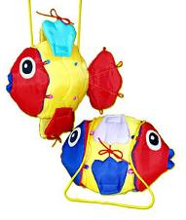
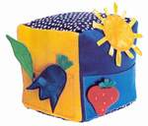
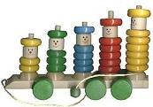
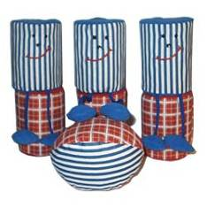
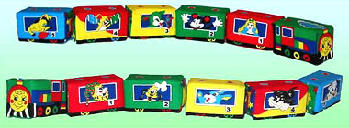
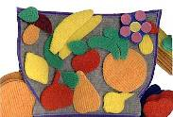
Сенсорная зона
В области сенсорного развития малыш может использовать свои чувства при изучении окружающего мира - с помощью материалов, находящихся здесь, он развивает свое зрение, осязание, вкус, обоняние, слух, а также имеет возможность потренироваться в различении температур, ощутить разницу в весе предметов, и конечно развить мускульную память

Slide 11
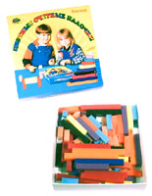
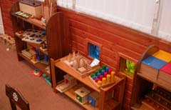
Математическая зона
Поработав с сенсорным материалом и научившись мыслить логично и точно, ребенок без труда переводит в математические термины уже хорошо знакомые ему понятия. Причем обучение математике проходит очень естественно: малыш просто живет в подготовленной среде, насквозь пропитанной математикой.

Slide 12
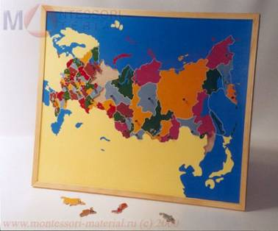
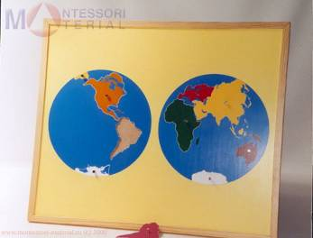
Космическая зона

Slide 13
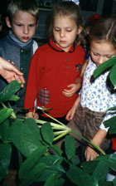
Практическая зона
Упражнения жизненной практики имеют особое значение для маленьких детей (2,5-3,5 года). Здесь расположены материалы, с помощью которых ребенок учится следить за собой и своими вещами. Используя рамки с застежками (пуговицы, кнопки, молнии, пряжки, булавки, шнурки, банты и крючки), ребенок учится самостоятельно одеваться, пересыпать и переливать, мыть стол и даже полировать серебро.

Slide 14
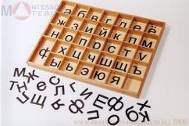
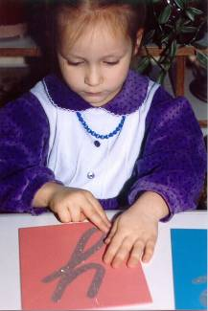
Языковая зона
Малышу как носителю языка необходимы материалы, служащие языковому развитию, без которого невозможен полноценный интеллектуальный рост. Здесь малыш получает возможность расширить свой словарный запас, познакомиться с буквами, обводя пальчиком шершавые буквы и рисуя на манной крупе, а также научиться составлять слова с помощью подвижного алфавита.

Slide 15
Феномен педагогики Монтессори заключается в ее безграничной вере в природу ребенка, в ее стремлении исключить какое-либо авторитарное давление на формирующегося человека, а также в ориентации на свободную, самостоятельную, активную личность!
.

Slide 16
Спасибо за внимание!

